Slide 1
BÀI 21: CHIẾN TRANH THẾ GIỚI THỨ hai (1939 – 1945)

Slide 2
I. NGUYÊN NHÂN BÙNG NỔ CHIẾN TRANH THẾ GIỚI THỨ HAI

Slide 3
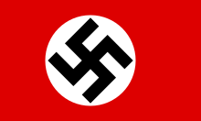
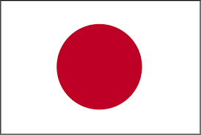

Slide 4
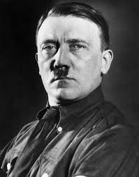
ADOLF HITLER
(1889-1945)

Slide 5
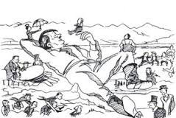
Tranh biếm họa ở châu Âu năm 1939: Hít- le được ví như người khổng lồ, xung quanh là các chính khách châu Âu đang nhượng bộ Hít- le

Slide 6
I. NGUYÊN NHÂN BÙNG NỔ CHIẾN TRANH THẾ GIỚI THỨ HAI
- Sau Chiến tranh thế giới thứ nhất, mâu thuẫn về thị trường và thuộc địa tiếp tục nảy sinh giữa các nước đế quốc.
- Cuộc khủng hoảng kinh tế thế giới 1929 – 1933 làm gay gắt thêm những mâu thuẫn đó.
.
- Các nước đế quốc hình thành hai khối quân sự đối địch nhau: khối Anh,Pháp, Mĩ và khối phát xít Đức, I-ta-li-a, Nhật Bản. Cả hai khối đều muốn tấn công Liên Xô.
-> 1/9/1939, Đức tấn công Ba Lan, chiến tranh thế giới thứ hai bùng nổ.

Slide 7
II. NHỮNG DIỄN BIẾN CHÍNH
1. Chiến tranh bùng nổ và lan rộng toàn thế giới (từ ngày 1/9/1939 đến đầu năm 1943)
a. Ở châu Âu

Slide 8
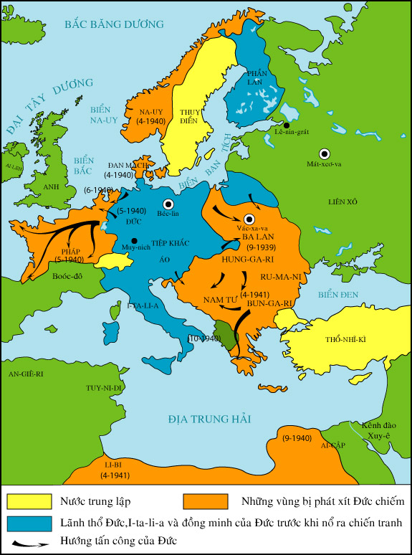
Lược đồ quân Đức đánh chiếm châu Âu

Slide 9
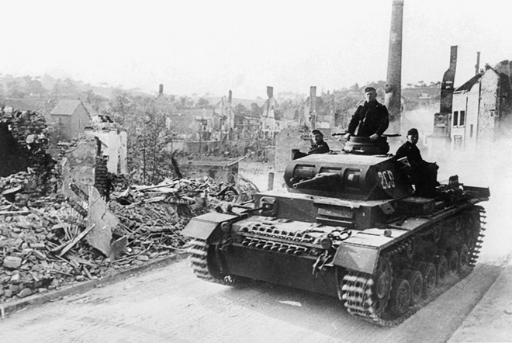
Xe tăng bọc thép của Đức Panzer II tiến vào sông Asine, Pháp, 21/6/1940

Slide 10
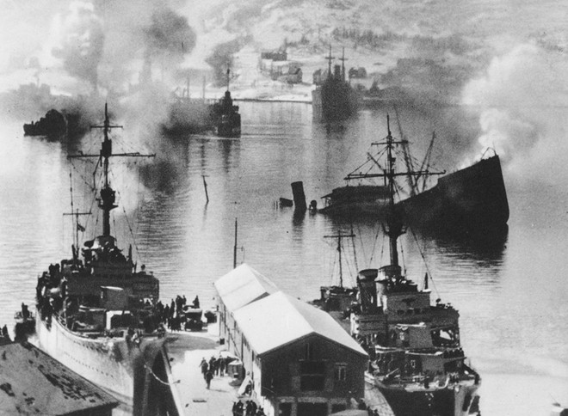
Tháng 4/1940, Đức chiếm được Đan Mạch. Một cuộc xung đột khác tại Na Uy cũng đồng thời diễn ra. Hình ảnh ghi lại cảnh tàu chiến Na Uy bị bắn hạ tại Narvil.

Slide 11
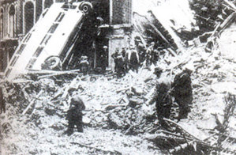
Thủ đô Luân Đôn (Anh) bị không quân Đức oanh tạc năm 1940

Slide 12
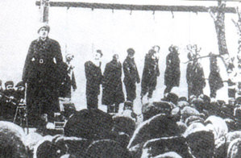
Quân Đức treo cổ người dân Liên Xô ở vùng chiếm đóng

Slide 13
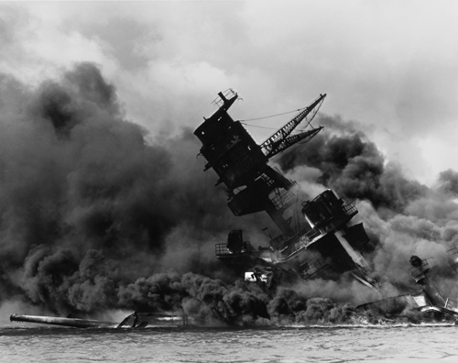
Chiến hạm USS Arizona bị đánh chìm ngày 7/12/1941 ở Trân Châu Cảng

Slide 14
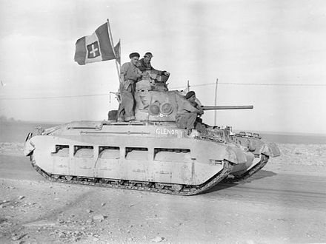
Một xe tăng Matilda của Anh với lá cờ lấy được của Ý tại Bắc Phi

Slide 15
2. Quân đồng minh phản công, chiến tranh kết thúc (từ đầu năm 1943 đến tháng 8/1945)

Slide 16
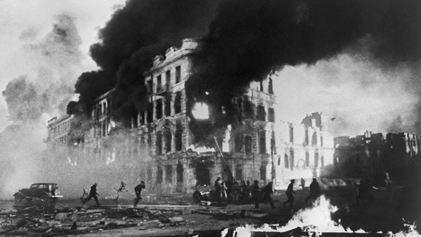
Nội đô Stalingrad

Slide 17
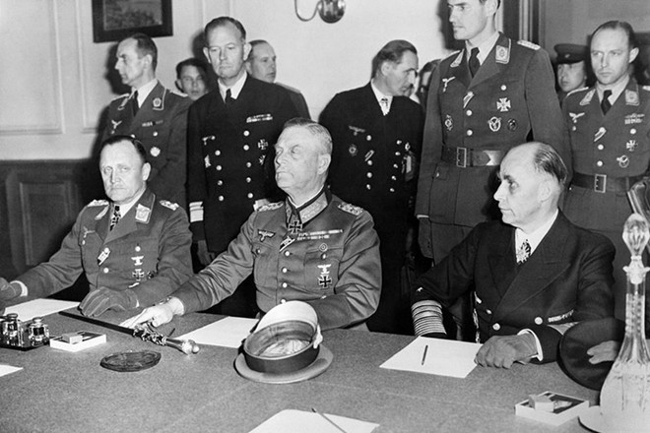
Đô đốc Karl Donitz, người đứng đầu chính quyền mới ở Đức sau khi Adolf Hitler chết, cử thống chế Wilhelm Keitel ký hiệp định đầu hàng Hồng Quân vô điều kiện trong một cuộc họp ở Karlshot, ngoại ô thủ đô Berlin hôm 8/5/1945.

Slide 18
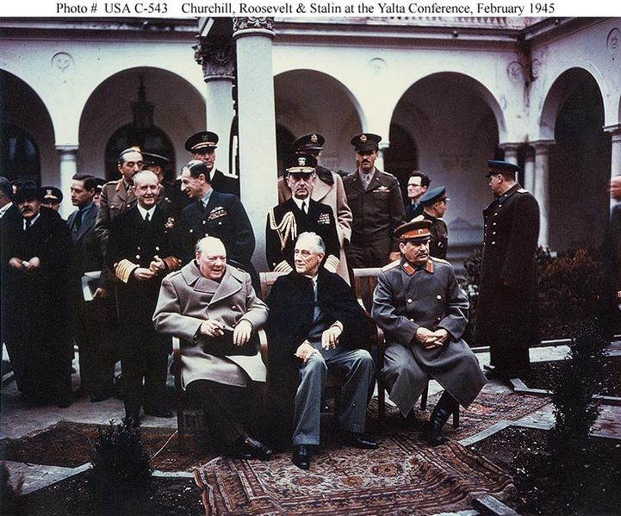
Rooservelt
Stalin
Churchill
HỘI NGHỊ I-AN-TA

Slide 19
III. KẾT CỤC CỦA CHIẾN TRANH THẾ GIỚI THỨ HAI
- Chiến tranh kết thúc với sự sụp đổ hoàn toàn của chủ nghĩa phát xít Đức, I-ta-li-a, Nhật Bản.
- Toàn nhân loại phải hứng chịu những hậu quả thảm khốc của chiến tranh.
- Là chiến tranh lớn nhất, khốc liệt nhất, tàn phá nặng nề nhất trong lịch sử loài người.
- Dẫn đến những biến đổi căn bản của tình hình thế giới.

Slide 20
?
1
T R Â N C H Â U C Ả N G
?
2
X T A L I N G R Á T
?
3
H A I K H Ố I
?
4
I A N T A
?
5
R U D Ơ V E N

?
N A G A S A K I

Slide 21
CÂU HỎI 1
Cuộc tấn công bất ngờ của quân Nhật ở nơi đây làm cho chiến tranh lan ra toàn thế giới ? (12 chữ cái)

Slide 22
CÂU HỎI 2
Chiến thắng nào làm xoay chuyển tình thế của cuộc chiến tranh ? (10 chữ cái)

Slide 23
CÂU HỎI 3
Trong cuộc chiến tranh thế giới thứ hai, giữa các nước hình thành bao nhiêu khối đối lập ?

Slide 24
CÂU HỎI 4
Tại Hội nghị nào Liên Xô cam kết sẽ tham gia chiến tranh chống Nhật sau khi đánh bại phát xít Đức ? (5 chữ cái)

Slide 25
CÂU HỎI 5
Một trong ba vị nguyên thủ tham dự Hội nghị Ianta. (7 chữ cái)

